Slide 1
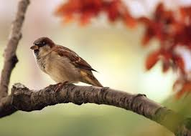
OCHRONA PTAKÓW

Slide 2
Ptaki są ważnym składnikiem środowiska. Pierwotnie stanowiły dla człowieka jedno ze źródeł łatwo dostąpnego pokarmu. Jeszcze obecnie niektóre gatunki mają istotne znaczenie gospodarcze, choć jest ich niewiele.
W czasach zamierzchłych i jeszcze dziś grupy ptaków utrzymują równowagę biologiczną naszych lasów, parków i ogrodów.

Slide 3
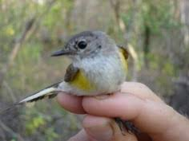
Gatunki owadożerne skrupulatnie przeszukują gałązki i korę drzew, wydobywając z jej pęknięć i szczelin owady - często bardzo szkodliwe. Nie dopuszczają do nadmiernego ich rozmnażania zagrażającego zniszczeniom drzewostanów leśnych i innej roślinności.

Slide 4
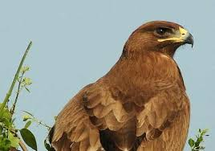
Gatunki mięsożerne (drapieżne) polując na myszy i inne gryzonie ograniczając ich liczebność. Chronią w ten sposób naturalne środowisko przed szkodami, jakie mogłyby te gryzonie wyrządzić w razie nieograniczonego rozmnażania się.

Slide 5
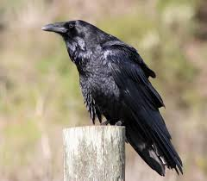
Ptaki drapieżne i krukowate pełnią rolę służby sanitarnej oczyszczając środowisko z padliny, pożerając ją.

Slide 7
Ludzie nieustannie przekształcają swoje otoczenie: wycinają lasy, osuszają bagna, budują drogi i miasta. Rolnicy rozpylają środki chemiczne na polach, a ścieki z fabryk zanieczyszczają rzeki i morza. Jeśli zostanie wycięty las, to wraz z drzewami znikną także ptaki lasu. Niektóre gatunki doskonale przystosowały się do zachodzących zmian np. wróbel. Wiele innych gatunków jest jednak poważnie zagrożonych. Ich liczebność maleje w zastraszającym tempie.

Slide 9
Występujące na obszarze Polski gatunki ptaków to nasze naturalne bogactwo. Naszym obowiązkiem jest chronić je przed coraz bardziej zagrażającym im wymarciem lub wytępieniem. Toteż w Polsce objęto na mocy obowiązujących ustaw bądź okresowo, bądź całoroczną ochroną wszystkie bytujące u nas ptaki, z wyjątkiem kilku gatunków krukowatych i wróbli.

Slide 10
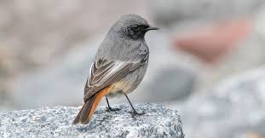
Obecnie podstawowym zagadnieniem w ochronie ptaków jest ochrona naturalnego środowiska przed coraz bardziej postępującym jego skażeniem. Zakładanie w lasach, parkach i ogrodach skrzynek lęgowych, a w zimie karmników, mogą być skuteczne w ochronie ptaków tylko pod warunkiem zaprzestania dewastacji i skażenia środowiska naturalnego.

Slide 11
Dziękuje za obejrzenie mojej prezentacji !
AUTOR: PIOTR BORO

